Slide 1
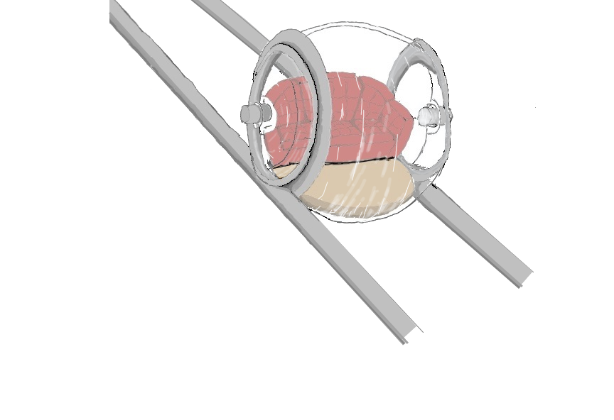
Rolling Stone
Onze bijdrage aan het mobiliteitsvraagstuk in 2080:
Vervoert kinderen zelfstandig, veilig, gezond èn leuk naar een inspirerende school en ontmoetingsplek in de stad van de toekomst
Ontworpen door: Daniël, Jonathan, Jip en Jari

Slide 2
Het vervoersmiddel
De Rolling Stone bestaat uit:
een doorzichtige binnenbal met 3 zitplaatsen
een doorzichtige buitenbal met rondom 2 gleuven voor de rails
De twee delen zijn verbonden door staafjes met kogellagers, waardoor de buitenbal kan ronddraaien en de binnenbal met de passagiers stabiel blijft
De deur is een halve maan in het zijpaneel van beide ballen en opent automatisch bij het station
De diameter van het vervoersmiddel is 2 meter

Slide 3
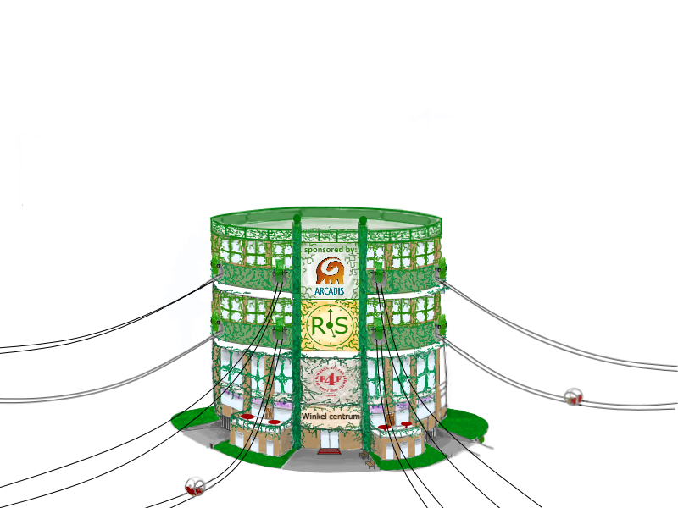
De baan en het station
De Rolling Stone rolt over 2 rails
De baan is 2 kilometer lang
Op het station is het instappunt op 14 meter hoogte (4 trappen en er is een lift) en het uitstappunt is op 4 meter hoogte
De hellingshoek van de baan is gemiddeld 0,5 %, in het begin iets steiler voor de vaart
Op het station rolt de bal tegen een rad dat dan gaat ronddraaien, waardoor de bal afremt en er ook energie opgewekt wordt
De bal wordt in de juiste positie stilgezet om uit te stappen
Er klapt een hekje achter de bal omhoog en als de passagiers zijn uitgestapt, brengt een spiraalvormige loopband de bal omhoog naar het instappunt
Per 2 minuten vertrekken er 3 Rolling Stones, de vervoerscapaciteit van 1 traject is dus 3x30x3=270 mensen per uur
De energiebron is zwaartekracht, groene energie en spierkracht (het station heeft een sportschool, gratis sporten en je levert energie)

Slide 4
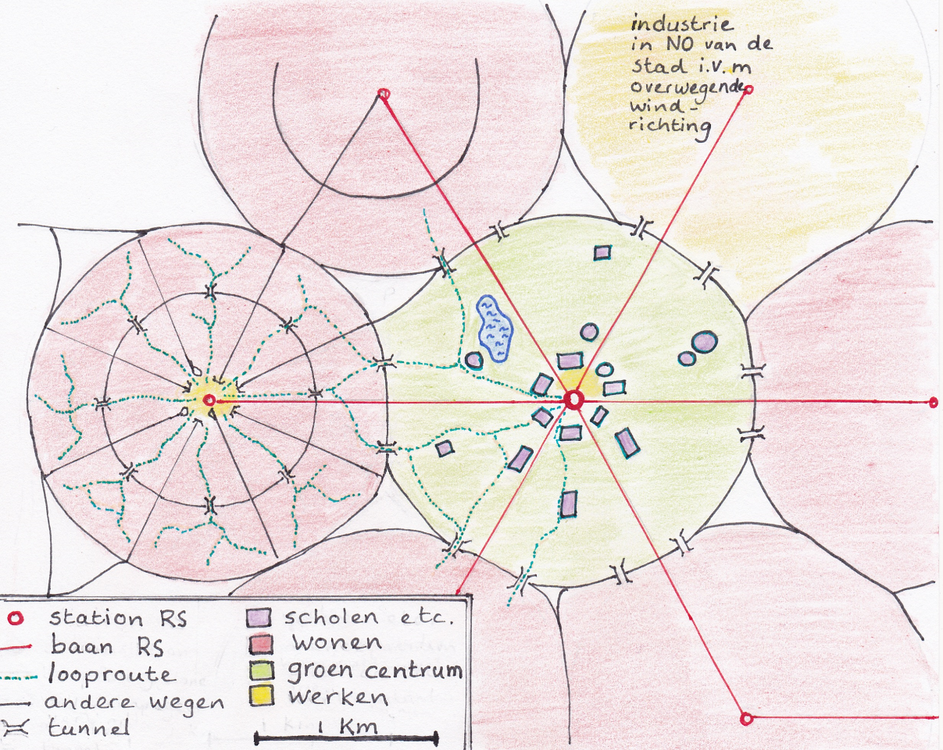
De omgeving
De Rolling Stone past in een nieuw concept van de stad
Wijken liggen rondom een groen centrum met moestuinen, sportvelden en gebouwen waar scholing, innovatie en culturele activiteiten zijn
De begintijden van scholen zijn flexibel
De Rolling Stone loopt tussen een wijk en het centrum (hier staat een groter station)
Er zijn verbindingen naar andere steden mogelijk
Doorsnede van een wijk is ca. 2 km, in het verzorgingsgebied van een wijkstation wonen ca. 5000 mensen
Vanuit elke wijk kunnen kinderen het station bereiken, zonder drukke wegen over te moeten steken
De baan is aangelegd over groene daken met sedum voor de CO2 en fijnstof opvang, maar ook bloemen en tuinen

Slide 5
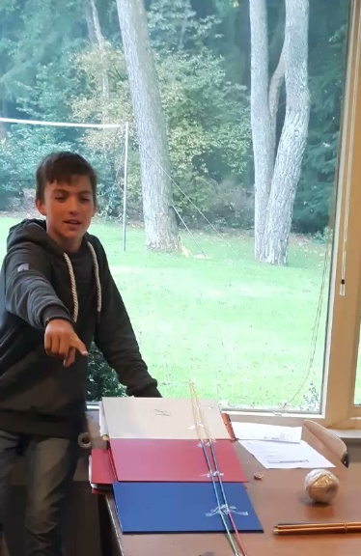
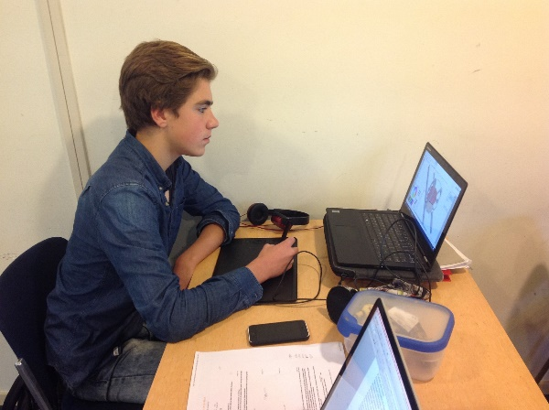
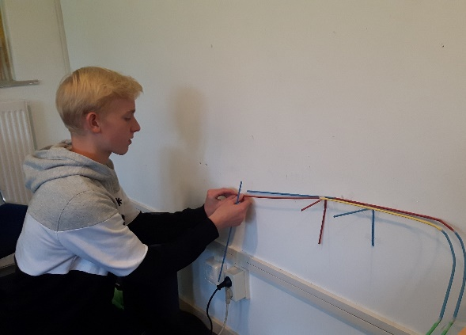
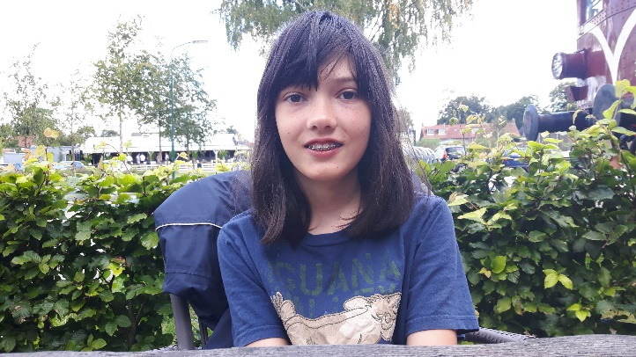
Inspiratie en uitvoering
Door mee te doen aan de wedstrijd van Artcadia kwamen we via een jarenlange droom van een wagentje op een soort glijbaan om naar school te gaan tot het gezamenlijke idee van de Rolling Stone. We hebben allemaal met het hele plan meegedacht en elkaar feedback gegeven, maar ieder van ons heeft ook zijn eigen specialiteit ingezet. We hebben vooral veel plezier gehad en we hopen dat de Rolling Stone dat laat zien.
Daniël (14) Jonathan (14) Jip (13) Jari (12)
inspiratie, tekeningen tekst, ideeën uitwerken experimenten, bouwen powerpoint

